Slide 1
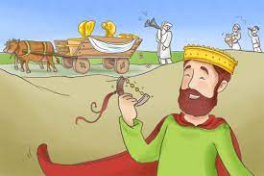
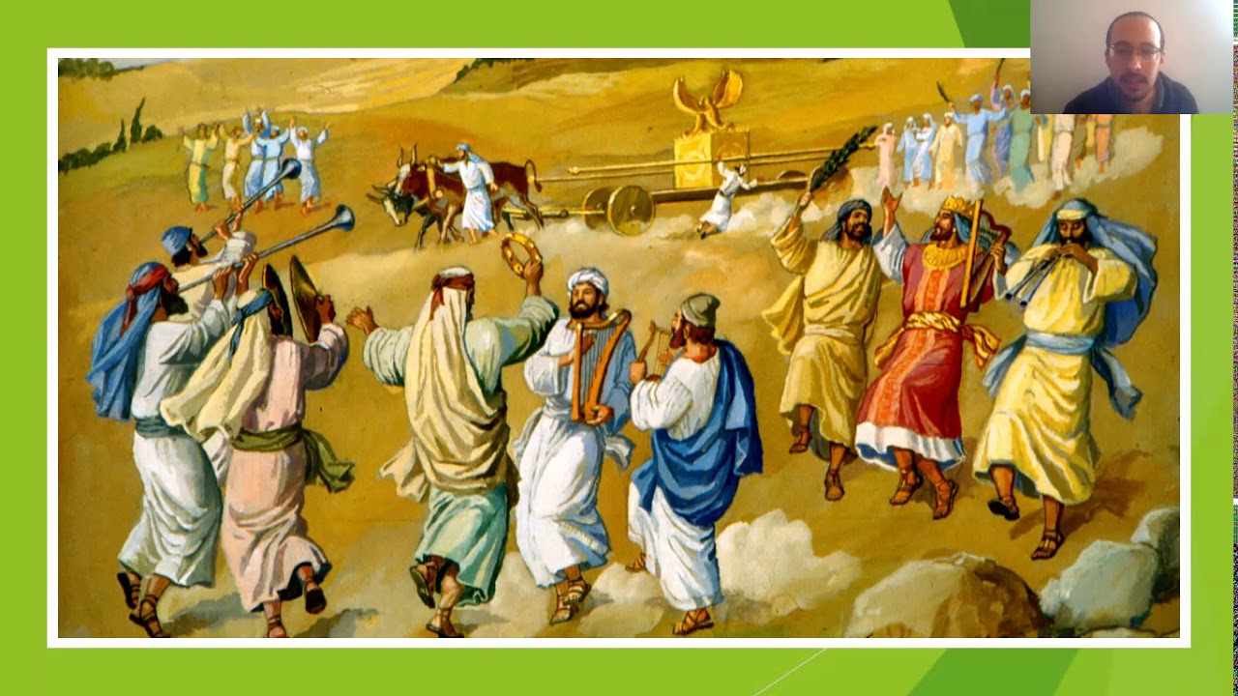
שמואל ב' פרק ו': השבת ארון ה' לירושלים:
הקדמה לפרק:
בשמואל א' פרקים ד-ז מתוארת נפילת הארון ה' בשבי הפלישתים במלחמה. הארון שהה ברשותם שבעה חודשים שבמהלכם הוכו בידי ה' עד שנאלצו להחזירו לישראל. כשהגיע הארון אל העיר בית שמש, לא נהגו בו ישראל בכבוד הראוי ונענשו, והעבירוהו לקרית יערים, שם שהה בבית אבינדב עשרים שנה, עד שנועץ דוד בזקני ישראל, והלך עם בחורי ישראל להעלות את ארון ה' אל עיר דוד
נושאי הפרק:
העלאת ארון ה' מבית אבינדב
(א-ה)
עוזה: מעשהו וגורלו (ו-יא)
העלאת ארון ה' מבית עבד אדום (יב-יט)
מיכל: מעשה וגורלה (כ-כג)

Slide 2
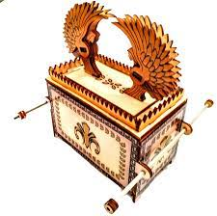
א. אסף דוד עוד פעם (אחרי שכבר נאספו סביבו בעת המלכתו בחברון) את כל המובחרים והחשובים בישראל, ומספרם היה 30 אלף.
ב. והלך דוד וכל העם שנלווה אליו ונכבדי יהודה (היא קרית יערים) כדי להעביר את ארון האלוקים שחנה בבית אבינדב, אשר ידוע והתפרסם שהשכינה שורה עליו בין שני הכרובים.
א וַיֹּסֶף עוֹד דָּוִד אֶת-כָּל-בָּחוּר בְּיִשְׂרָאֵל, שְׁלֹשִׁים אָלֶף.
ב וַיָּקָם וַיֵּלֶךְ דָּוִד, וְכָל-הָעָם אֲשֶׁר אִתּוֹ, מִבַּעֲלֵי, יְהוּדָה--לְהַעֲלוֹת מִשָּׁם, אֵת אֲרוֹן הָאֱלֹהִים, אֲשֶׁר-נִקְרָא שֵׁם שֵׁם יְהוָה צְבָאוֹת יֹשֵׁב הַכְּרֻבִים, עָלָיו

Slide 3
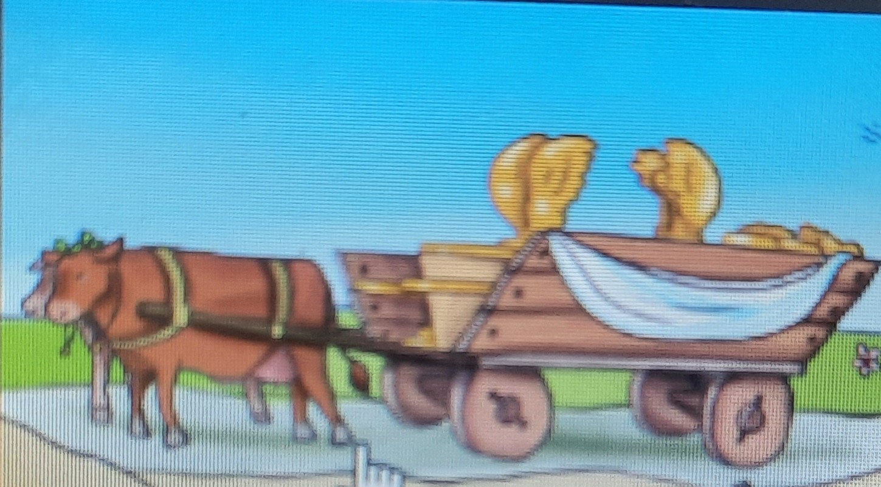
ג. הטעינו את ארון האלוקים על עגלה שנבנתה במיוחד בשביל זה, הרתומה לבקר, והוציאו אותו מביתו של אבינדב שהיה בגבעת יערים. ועוזא ואחיו בניו של אבינדב כיוונו את העגלה לכיוון המיוחד.
ד. והובילו את הארון מבית אבינדב שבגבעת יערים. והם עוזא ואחיו באים עם ארון ה'. אחיו הלך קדימה ליד הבהמות כדי לכוון. ועוזא הלך מאחורה בצד העגלה.
ג וַיַּרְכִּבוּ אֶת-אֲרוֹן הָאֱלֹהִים, אֶל-עֲגָלָה חֲדָשָׁה, וַיִּשָּׂאֻהוּ, מִבֵּית אֲבִינָדָב אֲשֶׁר בַּגִּבְעָה; וְעֻזָּא וְאַחְיוֹ, בְּנֵי אֲבִינָדָב, נֹהֲגִים, אֶת-הָעֲגָלָה חֲדָשָׁה.
ד וַיִּשָּׂאֻהוּ, מִבֵּית אֲבִינָדָב אֲשֶׁר בַּגִּבְעָה, עִם, אֲרוֹן הָאֱלֹהִים; וְאַחְיוֹ, הֹלֵךְ לִפְנֵי הָאָרוֹן.

Slide 4
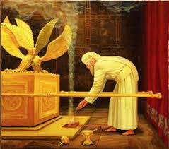
מדוע ה' אפשר לדוד להמשיך לטעות בעניין נשיאת הארון? חז"ל מביאים שדוד אמר "ריבונו של עולם זמירות היו לי חוקיך" דוד התכוון שחוקי התורה חביבים בעיניו כמו זמירות, אך הקב"ה אמר שיכולים להבין מזה גם משהו אחר שכמו שאפשר לזמר ולשיר בקלות כך גם ניתן ללמוד תורה ללא מאמץ- וזו טעות גדולה. לכן ה' גרם לדוד שיטעה בהלכה ויקרה לו דבר עצוב, וכך יבינו כולם שכדי לא לטעות בהלכה – חייבים להתאמץ וללמוד תורה.
אנחנו יודעים שיש לשאת את הארון על הכתפיים עם המוטות. כמו שהרימו אותו בני קהת. אבל דוד המלך טעה בהלכה זו, ובמקום זה ציווה להניח את הארון על העגלה ולהוליך בעזרת בהמות

Slide 5
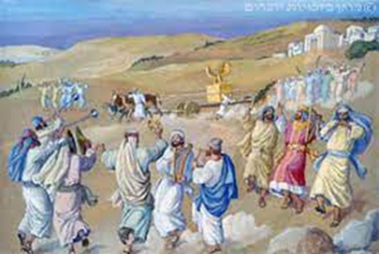
ה. ודוד וכל עם ישראל היו מרקדים ושמחים לכבוד ה', בכל מיני כלי נגינה העשויים מעצי ברוש ובכלי מיתרים וכלי נקישה, ובכלים המעוררים ריקוד, ובמצלתיים.
ו. התהלוכה הגיעה ליד מקום שנקרא "גורן נכון" . פתאום הארון התרומם והבהמות המשיכו עם העגלה, וכשעוזא ראה את הארון מרחף פחד ומרוב לחץ שלח את ידו לתפוס את הארון ולהחזיק בו. (היה מן טלטול של העגלה והארון גם זז והתרומם).
ה וְדָוִד וְכָל-בֵּית יִשְׂרָאֵל, מְשַׂחֲקִים לִפְנֵי יְהוָה, בְּכֹל, עֲצֵי בְרוֹשִׁים; וּבְכִנֹּרוֹת וּבִנְבָלִים וּבְתֻפִּים, וּבִמְנַעַנְעִים וּבְצֶלְצֱלִים.
ו וַיָּבֹאוּ, עַד-גֹּרֶן נָכוֹן; וַיִּשְׁלַח עֻזָּה אֶל-אֲרוֹן הָאֱלֹהִים, וַיֹּאחֶז בּוֹ--כִּי שָׁמְטוּ, הַבָּקָר.

Slide 6
ז. ה' כעס על עוזא על שחשב שעלול הארון ליפול, והעניש אותו בו במקום על שנגע בכלי הקודש אע"פ ששגג ומת במקום סמוך לארון הקודש. ( עוזא היה צריך לשאת קל וחומר- אם הארון סחב את נושאיו כאשר עברו את הירדן בימי יהושע, כל שכן שהארון ישא את עצמו).
ח. הצטער מאד דוד על העונש הכבד שהעניש ה' במפתיע את עוזה וקרא למקום בו התרחש האסון "פרץ עוזה" וכך נקרא לדורות.
ז וַיִּחַר-אַף יְהוָה בְּעֻזָּה, וַיַּכֵּהוּ שָׁם הָאֱלֹהִים עַל-הַשַּׁל; וַיָּמָת שָׁם, עִם אֲרוֹן הָאֱלֹהִים.
ח וַיִּחַר לְדָוִד, עַל אֲשֶׁר פָּרַץ יְהוָה פֶּרֶץ בְּעֻזָּה; וַיִּקְרָא לַמָּקוֹם הַהוּא, פֶּרֶץ עֻזָּה, עַד, הַיּוֹם הַזֶּה.

Slide 7
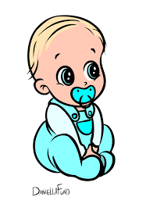
ט. ופחד דוד מהעונש שהעניש ה' את עוזה באותו יום. ואמר איך אביא אלי את ארון ה' הלא אי אפשר להיזהר בקדושתו. ואיך אוכל לכבד אותו כראוי.
י. ולכן לא הסכים דוד שיעבירו לקרבתו את ארון הקודש לעיר דוד אלא הפנה אותו לביתו של עובד אדום שגר בגת (והיה מן הלווים המשוררים והשוערים במקדש).
יא. עובד אדום הכין מקום מיוחד מכובד לארון וישב אצלו הארון למשך 3 חודשים. וה' ברך בשפע ברכה את עובד וכל ביתו.
ט וַיִּרָא דָוִד אֶת-יְהוָה, בַּיּוֹם הַהוּא; וַיֹּאמֶר, אֵיךְ יָבוֹא אֵלַי אֲרוֹן יְהוָה.
י וְלֹא-אָבָה דָוִד, לְהָסִיר אֵלָיו אֶת-אֲרוֹן יְהוָה--עַל-עִיר דָּוִד; וַיַּטֵּהוּ דָוִד, בֵּית עֹבֵד-אֱדֹם הַגִּתִּי.
יא וַיֵּשֶׁב אֲרוֹן יְהוָה בֵּית עֹבֵד אֱדֹם, הַגִּתִּי--שְׁלֹשָׁה חֳדָשִׁים; וַיְבָרֶךְ יְהוָה אֶת-עֹבֵד אֱדֹם, וְאֶת-כָּל-בֵּיתוֹ.
מה הברכה שנתברך?
לעובד היו שמונה בנים נשואים וזכה ששמונת הכלות כל אחת ילדה שישה ילדים וגם אשתו של עובד ילדה שישה ילדים.

Slide 8

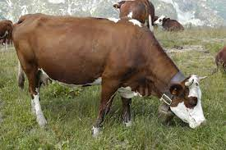
יב. ספרו למלך דוד , וכך אמרו לו- ה' השרה ברכה והצלחה בביתו של עובד אדום ואת רכושו ומשפחתו בזכות ארון האלוקים שנמצא אצלו. וכששמע דוד שאפשר להיזהר כראוי בכבוד הארון, הלך דוד והעלה את ארון ה' מבית עובד אדום בשמחה ובאהבה.
יג. וכך העלו את הארון לאחר שצעדו הלווים שנשאו את הארון על כתפיהם שישה צעדים הקריב דוד שור ובהמה מפוטמת וכך כל שישה צעדים (דווקא 6 צעדים כמספר הצעדים שצעד עוזה עד שמת)
ולאחר 36 צעדים הקריב 7 פרים ו7 כבשים
יב וַיֻּגַּד, לַמֶּלֶךְ דָּוִד לֵאמֹר, בֵּרַךְ יְהוָה אֶת-בֵּית עֹבֵד אֱדֹם וְאֶת-כָּל-אֲשֶׁר-לוֹ, בַּעֲבוּר, אֲרוֹן הָאֱלֹהִים; וַיֵּלֶךְ דָּוִד, וַיַּעַל אֶת-אֲרוֹן הָאֱלֹהִים מִבֵּית עֹבֵד אֱדֹם עִיר דָּוִד--בְּשִׂמְחָה.
יג וַיְהִי, כִּי צָעֲדוּ נֹשְׂאֵי אֲרוֹן-יְהוָה--שִׁשָּׁה צְעָדִים: וַיִּזְבַּח שׁוֹר, וּמְרִיא.

Slide 9

יד. ודוד רוקד בכל כוחו ובהתלהבות לכבוד ה' כשהוא לבוש בבגד פשתן לבן שדומה בצורתו לאפוד של הכהן הגדול.
טו. ודוד וכל עם ישראל הובילו את ארון ה' בקולות שמחה ובתקיעות שופר ( כי תקיעת שופר גורמת לשטן ליצר הרע להתבלבל ולהפסיק לקטרג ).
טז. כאשר הגיע ארון ה' ונכנס לירושלים לעיר דוד, מיכל אשתו בתו של שאול הסתכלה בחוץ דרך החלון, וראתה את המלך דוד רוקד בהתלהבות לכבוד ה'. ובזתה אותו בליבה (שחשבה שאין להקל בכבודו של מלך אפילו לפני ארון ה')
יד וְדָוִד מְכַרְכֵּר בְּכָל-עֹז, לִפְנֵי יְהוָה; וְדָוִד, חָגוּר אֵפוֹד בָּד.
טו וְדָוִד וְכָל-בֵּית יִשְׂרָאֵל, מַעֲלִים אֶת-אֲרוֹן יְהוָה, בִּתְרוּעָה, וּבְקוֹל שׁוֹפָר.
טז וְהָיָה אֲרוֹן יְהוָה, בָּא עִיר דָּוִד; וּמִיכַל בַּת-שָׁאוּל נִשְׁקְפָה בְּעַד הַחַלּוֹן, וַתֵּרֶא אֶת-הַמֶּלֶךְ דָּוִד מְפַזֵּז וּמְכַרְכֵּר לִפְנֵי יְהוָה, וַתִּבֶז לוֹ, בְּלִבָּהּ

Slide 10
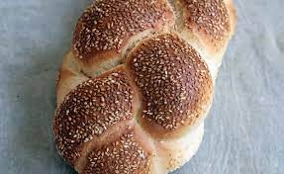
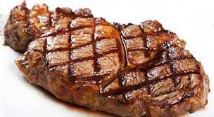
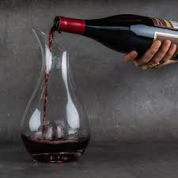
יז. הכניסו את ארון ה' והעמידו אותו במקומו בתוך האוהל שהכין בעבורו דוד, והקריב קורבנות עולה לכבוד ה' ושלמים.
יח. כשסיים דוד להעלות את הקורבנות ברך דוד את העם שתשרה שכינה במעשה ידיהם ( גם דוד מינה את הלווים ששרו את המזמור "הודו לה' קראו בשמו הודיעו בעמים..)
יט. וחילק דוד לכל הבאים עם ארון ה' וכל מי שהיה שם נשים וגברים : חלת לחם אחת, ומנת בשר מכובדת אחד (אשפר) וכלי עם יין (אשישה) וחזרו כל העם כל אחד לביתו.
יז וַיָּבִאוּ אֶת-אֲרוֹן יְהוָה, וַיַּצִּגוּ אֹתוֹ בִּמְקוֹמוֹ, בְּתוֹךְ הָאֹהֶל, אֲשֶׁר נָטָה-לוֹ דָּוִד; וַיַּעַל דָּוִד עֹלוֹת לִפְנֵי יְהוָה, וּשְׁלָמִים.
יח וַיְכַל דָּוִד, מֵהַעֲלוֹת הָעוֹלָה וְהַשְּׁלָמִים; וַיְבָרֶךְ אֶת-הָעָם, בְּשֵׁם יְהוָה צְבָאוֹת.
יט וַיְחַלֵּק לְכָל-הָעָם לְכָל-הֲמוֹן יִשְׂרָאֵל, לְמֵאִישׁ וְעַד-אִשָּׁה, לְאִישׁ חַלַּת לֶחֶם אַחַת, וְאֶשְׁפָּר אֶחָד וַאֲשִׁישָׁה אֶחָת; וַיֵּלֶךְ כָּל-הָעָם, אִישׁ לְבֵיתוֹ.

Slide 11
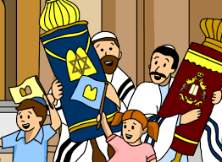
כ. כשחזר דוד לביתו לברך את משפחתו, יצאה מיכל אשתו לקדם את פניו. וכך אמרה לו: כמה גדל היום כבודך המלך של עם ישראל על שזלזלת בעצמך היום להראות בנוכחות השפחות של עבדיך כמו שמציג את עצמו ללא בושה אדם פחות ממעמד שפל? ( מה מאוד התבזה היום המלך בעת שפיזז וכרכר נגלה מבשרו מעט)
כא. ענה דוד למיכל הלא ריקודי היה לפני ה' שראוי שאקל כבודי בפניו, על שהעדיף אותי על פני אביך ובני משפחתו. ולמנות אותי מלך על עם ה', ולכבוד ה' רקדתי בהתלהבות וברגש.
כ וַיָּשָׁב דָּוִד, לְבָרֵךְ אֶת-בֵּיתוֹ; {ס} וַתֵּצֵא מִיכַל בַּת-שָׁאוּל, לִקְרַאת דָּוִד, וַתֹּאמֶר מַה-נִּכְבַּד הַיּוֹם מֶלֶךְ יִשְׂרָאֵל אֲשֶׁר נִגְלָה הַיּוֹם לְעֵינֵי אַמְהוֹת עֲבָדָיו, כְּהִגָּלוֹת נִגְלוֹת אַחַד הָרֵקִים.
כא וַיֹּאמֶר דָּוִד, אֶל-מִיכַל, לִפְנֵי יְהוָה אֲשֶׁר בָּחַר-בִּי מֵאָבִיךְ וּמִכָּל-בֵּיתוֹ, לְצַוֺּת אֹתִי נָגִיד עַל-עַם יְהוָה עַל-יִשְׂרָאֵל; וְשִׂחַקְתִּי, לִפְנֵי יְהוָה.

Slide 12
כב. ומוכן אני לזלזל בכבודי יותר מזה כי אכן קטן אני בעיני עצמי. ואותם שפחות של עבדים שאמרת שהתבזיתי בפניהן, אתכבד בעיניהם. כי זהו כבוד בעבורי ולא ביזיון.
כג. ומיכל בת שאול למרות שהייתה צדקת נענשה על דבריה ומאותו יום לא נולד ילד עד יום מותה. {חז"ל מביאים שעד יום מותה לא היה לה אבל ביום מותה נולד לה בן}
כב וּנְקַלֹּתִי עוֹד מִזֹּאת, וְהָיִיתִי שָׁפָל בְּעֵינָי; וְעִם-הָאֲמָהוֹת אֲשֶׁר אָמַרְתְּ, עִמָּם אִכָּבֵדָה.
כג וּלְמִיכַל, בַּת-שָׁאוּל, לֹא-הָיָה לָהּ, יָלֶד--עַד, יוֹם מוֹתָהּ.
"לא היה לה ילד"- מיכל שחקה על כן לא היה לה בנים, נמצא ע"י הקפות שמרקדין עם התורה יכולין להמשיך בנים וגם רפואה (הקפה+בנים= רפואה)

Slide 13
סכום הפרק:
העלאת ארון ה' מבית אבינדב (א-ה)
אחרי שדוד מכתיר את ירושלים בתור עיר הבירה של הממלכה ובונה שם את ביתו, הוא מעוניין להעלות את ארון ה' לירושלים. דוד ואנשיו לוקחים עגלה חדשה ומעלים בעזרתה את ארון ברית ה'. כולם שמחים וצוהלים: "וְדָוִד וְכָל בֵּית יִשְׂרָאֵל מְשַׂחֲקִים לִפְנֵי ה' בְּכֹל עֲצֵי בְרוֹשִׁים וּבְכִנֹּרוֹת וּבִנְבָלִים וּבְתֻפִּים וּבִמְנַעַנְעִים וּבְצֶלְצֱלִים" (ה).
עוזה: מעשהו וגורלו (ו-יא)
הדברים לא מתנהלים כמתוכנן. עוזה נוגע בארון ה' כדי שלא ייפול ונענש במוות מיידי: "וַיִּחַר אַף ה' בְּעֻזָּה וַיַּכֵּהוּ שָׁם הָאֱ-לֹהִים עַל הַשַּׁל וַיָּמָת שָׁם עִם אֲרוֹן הָאֱ-לֹהִים" (ז). המוות של עוזה עוצר את החגיגות ואת העלאת ארון ה', אשר עובר לבית עובד אדום הגתי למשך שלושה חודשים.
העלאת ארון ה' מבית עבד אדום (יב-יט)
לאחר שלושה חודשים שבהם ארון ה' השרה ברכה בבית עובד אדום, דוד וכל ישראל חוזרים להעלות את ארון ה' לירושלים. דוד מכין אוהל מיוחד לארון ה', ושם הוא מניח אותו. לאחר מכן עם ישראל עורך חגיגה גדולה שכוללת קורבנות ואכילת לחם.
מיכל: מעשה וגורלה (כ-כג)
אך אשה אחת איננה שותפה לשמחה - מיכל בת שאול, אשת דוד. מיכל רואה את דוד "מְפַזֵּז וּמְכַרְכֵּר" (טז), והיא בזה לו. כשדוד מגיע הביתה היא מטיחה בו את כל מה ששמרה בבטן: "מַה נִּכְבַּד הַיּוֹם מֶלֶךְ יִשְׂרָאֵל אֲשֶׁר נִגְלָה הַיּוֹם לְעֵינֵי אַמְהוֹת עֲבָדָיו כְּהִגָּלוֹת נִגְלוֹת אַחַד הָרֵקִים" (כ). דוד משיב למיכל ומזכיר את בית אביה: "לִפְנֵי ה' אֲשֶׁר בָּחַר בִּי מֵאָבִיךְ וּמִכָּל בֵּיתוֹ... וּנְקַלֹּתִי עוֹד מִזֹּאת וְהָיִיתִי שָׁפָל בְּעֵינָי וְעִם הָאֲמָהוֹת אֲשֶׁר אָמַרְתְּ עִמָּם אִכָּבֵדָה" (כא-כב). בעקבות סיפור זה, למיכל לא היה ילד עד יום מותה..

